Slide 1

судномодельний гурток
НВК
презентує
заняття вищого рівня

Slide 2
Буксирний пристрій
Буксирний пристрій– це комплекс деталей і механізмів , який дає можливість судну буксирувати другі судна (або інші плавучі об’єкти) або йти на буксирі самому.
До складу буксирного пристрою входять:
- буксирні троси;
- буксирні кнехти;
- буксирні клози;
- в’юшки і банкетки для зберігання буксирних тросів.
Окрім перерахованого при буксируванні суден використовуються єлементи якірного і швартовного пристоїв (шпілі, якорні ланцюги, кнехти і т.і.).

Slide 3
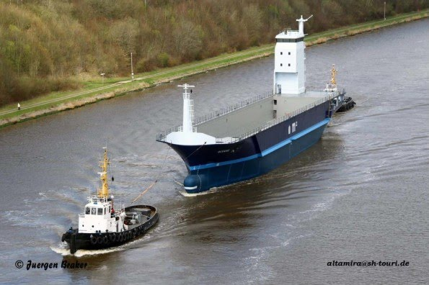
Є три основні способи буксировки: в кільватер, лагом і штовханням.
Буксировка в кільватер може здійснюватися на довгому і короткому канатах. Перший спосіб застосовують в морі, другий – в скрутних умовах. При проводці судна за криголамом в важких льодових умовах судно буксирують в кільватер впритул. Для цього в кормі криголама є спеціальне заглиблення для форштевня.

Slide 4
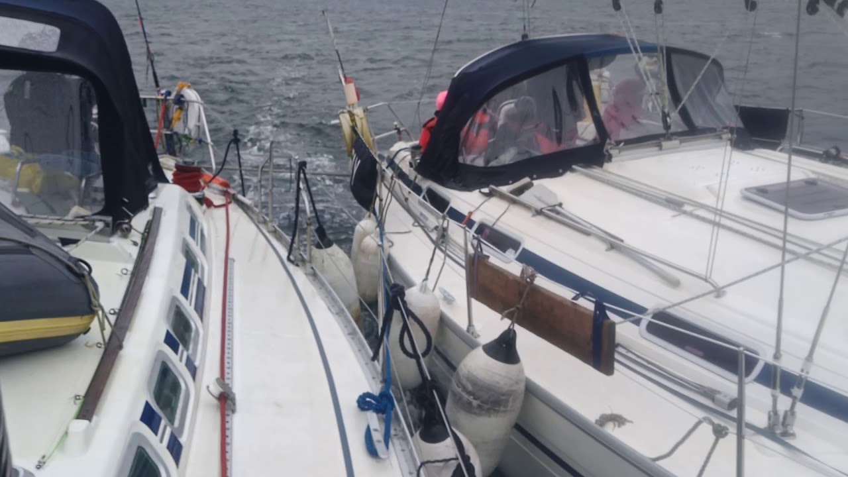
Буксировка лагом здійснюється тільки при складних умовах в портах або на річках, бо при цьому зменшується опір судна (не відштовхує судно - буксировщик потік води від гвинта). Для з’єднання суден використовують швартовні пристрої обох суден.

Slide 5
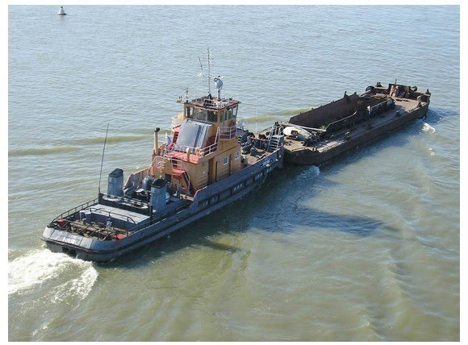
Буксировку штовханням здійснюють в основному на річках при буксировці несамохідних барж.

Slide 6
Буксирні пристрої морських транспортних суден передбачають тільки буксировку в кільватер. Для цього в носу і в кормі судна встановлені спеціально підсилені кнехти. Для проходження буксирного тросу в носу передбачений спеціальний буксирний клюз, в кормі зазвичай використовують клюзи швартовного пристрою.
До складу буксирних пристроїв спеціальних буксирних суден (буксирів) додатково входять буксирні лебідки, гаки, буксирні дуги і арки, спеціальні захисні конструкції в разі обриву буксирного тросу, линеметальні апарати та інші елементи. По периметру буксирів встановлені міцні привальні бруски та міцні кранці для запобіганню пошкодженням судна і буксира.

Slide 7
На відміну від інших видів суден для буксира однією з найважливіших характеристик є не швидкість, а тяга або упор, тобто сила, з якою він може впливати на плавзасіб, що буксирується. Буксири відрізняються малою довжиною, що забезпечує необхідні маневрові якості, високими тяговими показниками, великою остійністю і підвищеною міцністю корпусу, наявністю на борту спеціальних пристроїв для буксирування та штовхання.
Щоб отримати високий коефіцієнт корисної дії рушія, на буксири, як правило, встановлюються великі гребні гвинти, здатні відкидати значну масу води з відносно невисокою швидкістю. Відмінною рисою морських буксирів є те, що при невеликих розмірах вони мають глибоку осадку — це необхідно для того, щоб під час транспортування високобортних суден, особливо у вузинах, де судна пов'язані короткими тросами, гвинти не «оголювалися», а постійно залишалися під водою. Портові буксири для забезпечення високої маневреності оснащуються гвинторульовими колонками зі змінним напрямом сили упору гвинта.

Slide 8
Буксирні судна оснащуються буксирним пристроєм, який забезпечує буксирування плавзасобів.
Основними конструктивними вузлами буксирного пристрою є буксирний гак, буксирна лебідка, на барабан якої намотується буксирний трос, і буксирні арки, що направляють і обмежують рух буксирного троса. Буксирний пристрій зазвичай розташоване поблизу центру тяжіння, щоб буксир міг маневрувати при натягу буксирного каната. Буксирний гак, за який чіпляється канат, закріплений на буксирні арки, що дозволяє йому вільно переміщатися з борта на борт. Через те, що буксири часто працюють з об'єктами великої маси, які мають значні сили інерції, а поперечний натяг або ривки буксирного каната можуть призвести до перекидання буксира, буксирний гак оснащують пристроєм швидкого дистанційного скидання каната і амортизаційними пристроями. Для цієї ж цілі буксирні лебідки оснащують пристроями стравлювання троса при надмірному натягу, таким чином буксирна лебідка дозволяє змінювати довжину буксирного каната, забезпечуючи на звивистому судновому ходу при малій довжині каната необхідну керованість, а на прямому судновому ходу — зменшувати опір за рахунок збільшення довжини буксирного каната. Буксирний гак використовується при відмові буксирної лебідки.

Slide 9
Буксири-штовхачі, крім буксирного пристрою, оснащуються зчіпним або автозчіпним пристроєм, який забезпечує жорстке зчеплення носової частини судна з кормовою частиною составу. Штовхачі обладнуються тільки зчіпним чи автозчіпним пристроєм. Конструкція зчіпних і автозчіпних пристроїв різноманітна: у річкових і озерних умовах буксири-штовхачі і штовхачі обладнуються переважно однозамковими або двозамковими автозчепами, які забезпечують зчеплення замків клешневого типу, встановлених на одному судні, з вертикальними рейками, укріпленими на торцевій частині (транці) іншого судна. На морських баржобуксирних составах зчіпка штовхача і баржі здійснюється за допомогою потужних гідравлічних зчепів, що забезпечують можливість взаємних нахилів штовхача і баржі щодо загальної горизонтальній осі. На портових буксирах застосовуються вакуумні зчепи. Ці буксири оснащуються також маніпуляторами для захоплення буксирного каната.
Ходова рубка буксира, часто робиться на великій висоті, що забезпечує круговий огляд, а також огляд вгору, необхідний для обслуговування високобортних суден. На деяких буксирах-штовхачах рубка може підніматися і опускатися, що полегшує огляд вище розташованого на баржах вантажу і одночасно забезпечує вільний прохід під мостами. Буксири-кантувальники мають збільшені еластичні відбійні і кранцеві пристрої для пом'якшення ударів при зіткненні з бортами інших суден.

Slide 10
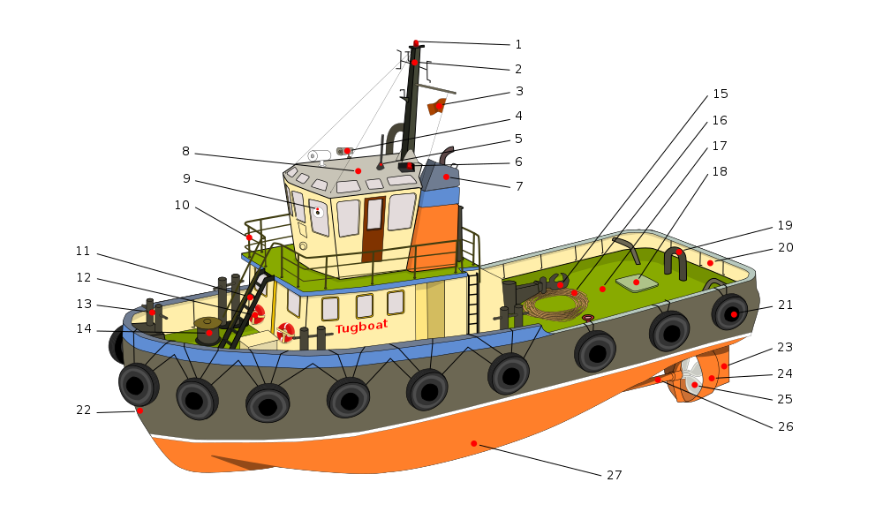
Конструкція буксира: 1 — топовий вогонь, 2 — щогла, 3 — прапор, 4 — сирена, 5 — антена,
6 — сигнальний прожектор, 7 — димар, 8 — місток, 9 — осклення рубки, 10 — релінги, 11 — трап,
12 — рятувальний круг, 13 — носовий бітенг, 14 — кабестан, 15 — буксирний гак, 16 — буксирний трос, 17 — головна палуба, 18 — люк, 19 — буксирна арка, 20 — фальшборт, 21 — кранець, 22 — ніс,
23 — перо стерна, 24 — насадка Корта, 25 — гребний гвинт, 26 — гребний вал, 27 — корпус.

Slide 11
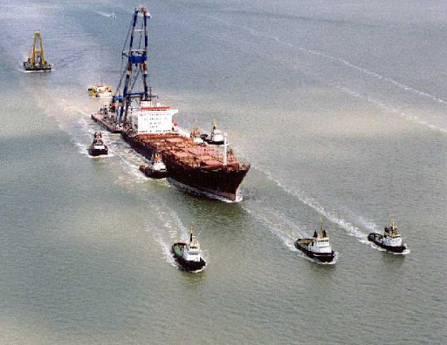
До зустрічі!

